Slide 1



TRƯỜNG TIỂU HỌC ÁI MỘ A
Bài giảng điện tử Toán lớp 3
Tên bài: Bảng chia 7 (tiết 1)

Slide 2



Slide 3


7 x 1 = 7
7 x 2 = 14
7 x 3 = 21
7 x 4 = 28
7 x 5 = 35
7 x 6 = 42
7 x 7 = 49
7 x 8 = 56
7 x 9 = 63
7 x 10 = 70
Ai thông minh hơn?

Slide 4
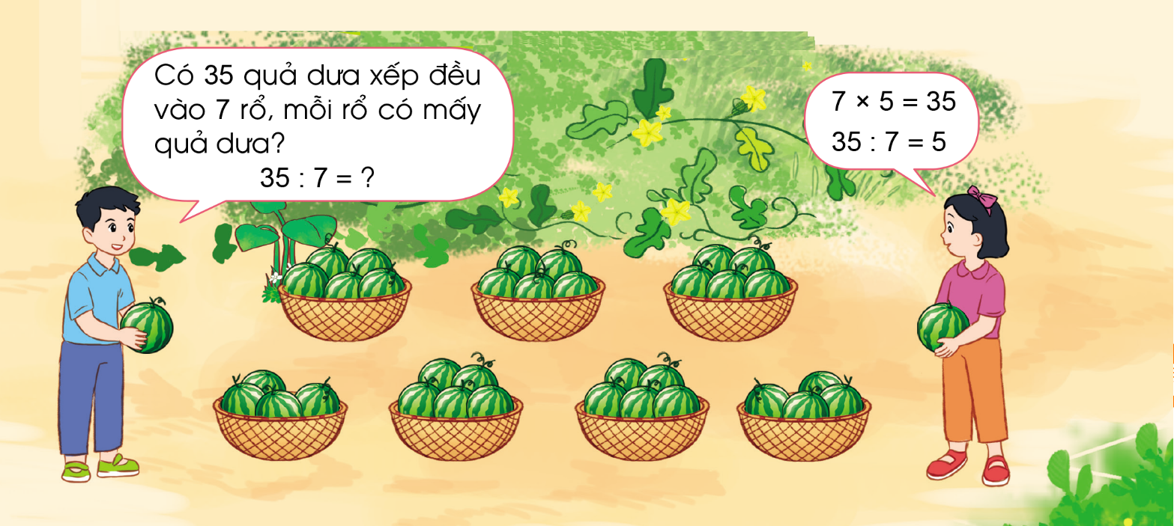

Slide 5
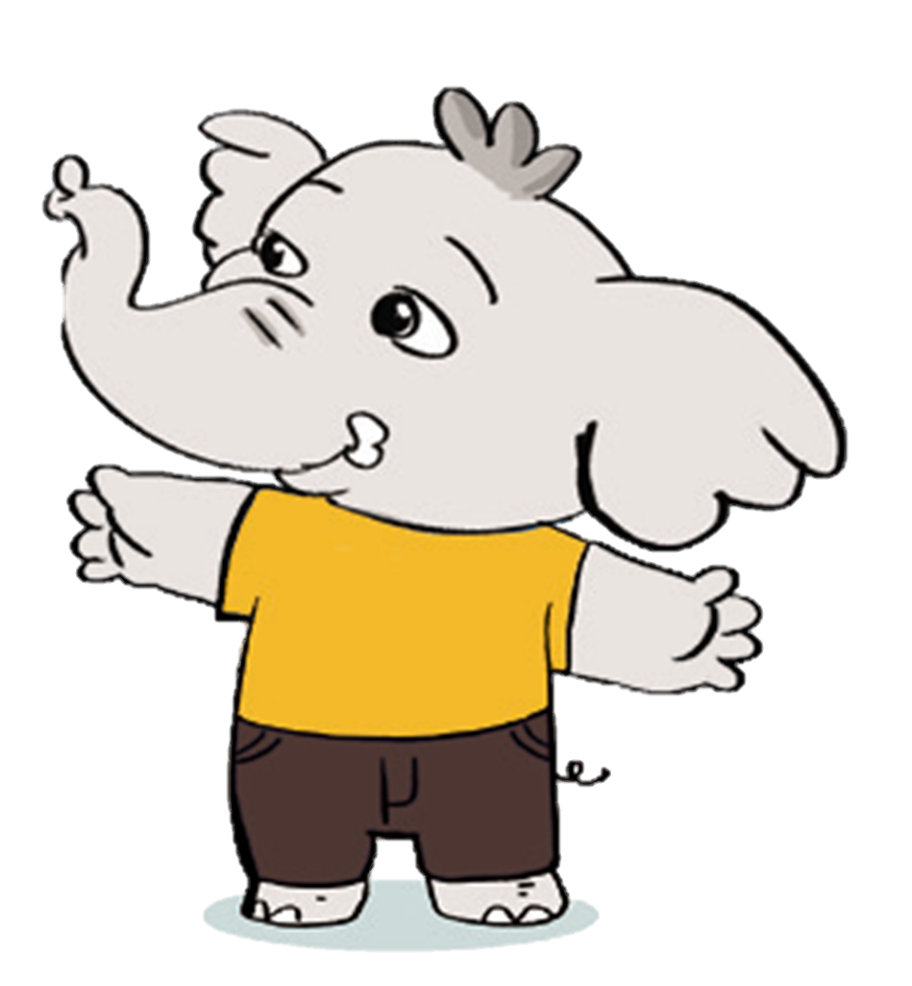
BẢNG CHIA 7
7 : 7 = 1 42 : 7 = 6
14 : 7 = 2 49 : 7 = 7
21 : 7 = 3 56 : 7 = 8
28 : 7 = 4 63 : 7 = 9
35 : 7 = 5 70 : 7 = 10
Đây là bảng chia 7

Slide 6




7 : 7 = 1
14 : 7 = 2
21 : 7 = 3
28 : 7 = 4
35 : 7 = 5
42 : 7 = 6
49 : 7 = 7
56 : 7 = 8
63 : 7 = 9
70 : 7 = 10
Ai thông minh hơn?

Slide 7


Slide 8
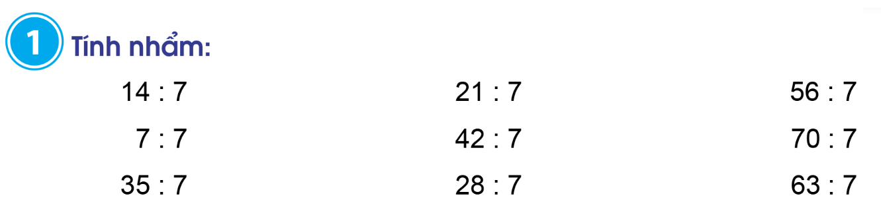
1
Tính nhẩm:
= 2
= 3
= 8
= 1
= 6
= 10
= 5
= 4
= 9

Slide 9
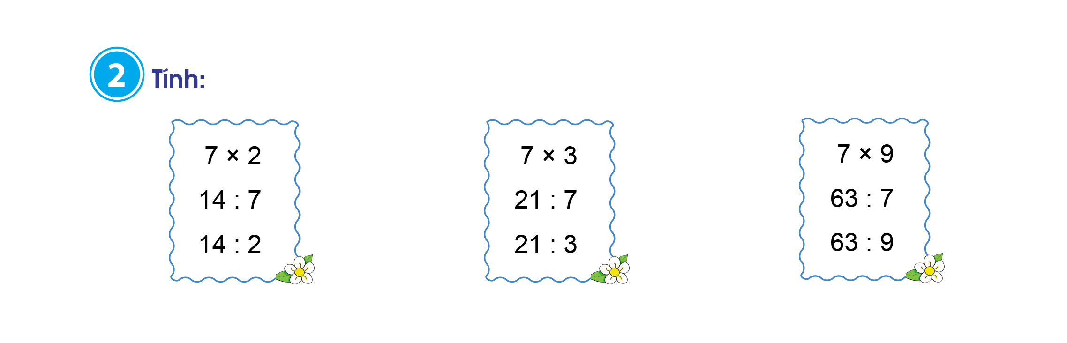
2
Tính:
= 14
= 21
= 63
= 2
= 3
= 9
= 7
= 7
= 7

Slide 10

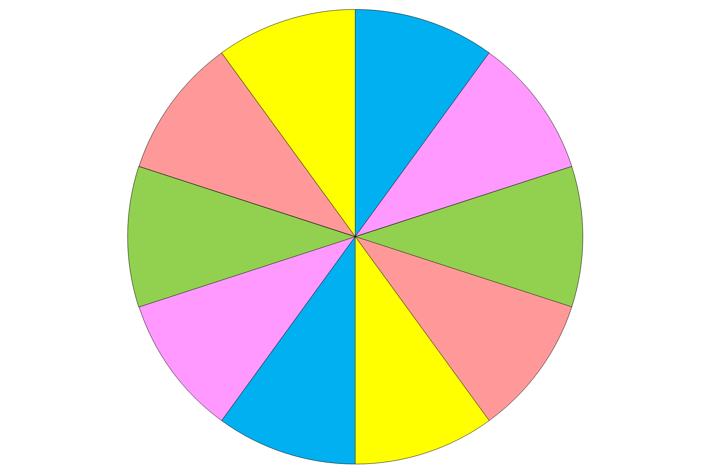


1
2
10
3
9
4
8
5
Nêu phép chia 7 có kết quả bằng
7
6
QUAY/DỪNG

Slide 11


Slide 12





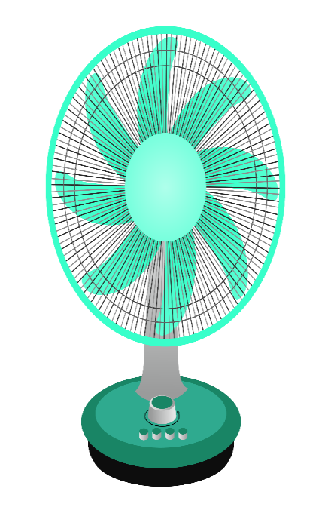



TV
ENGLISH LESSON
dog
orange
flag
dog
Hello
sun
love
apple
two
sky
title
table
star
one

